Slide 1
HỌC VIỆN CÔNG NGHỆ BƯU CHÍNH VIỄN THÔNG
KHOA CÔNG NGHỆ THÔNG TIN 1
BẢO VỆ ĐỒ ÁN TỐT NGHIỆP
Đề tài:
ĐIỀU KHIỂN SMART PHONE BẰNG GIỌNG NÓI
Giảng viên hướng dẫn: PGS TS. Nguyễn Duy Phương
Sinh viên thực hiện: Đặng Quốc Việt
Lớp: D15CNPM4
Khóa: 2015 – 2020
Hệ: Đại học chính quy

Slide 2
Đặt vấn đề:
Người đang tham gia giao thông không thể thao tác với điện thoại.
Người khiếm khuyết sẽ gặp khó khăn trong việc sử dụng smart phone.
Vậy làm sao để có thể điều khiển smartphone mà không cần phải thao tác trực tiếp?
Ứng dụng điều khiển smart phone bằng giọng nói.
ĐỂ TÀI: XÂY DỰNG WEBSITE BÁN HÀNG
12/20/19
1

Slide 3
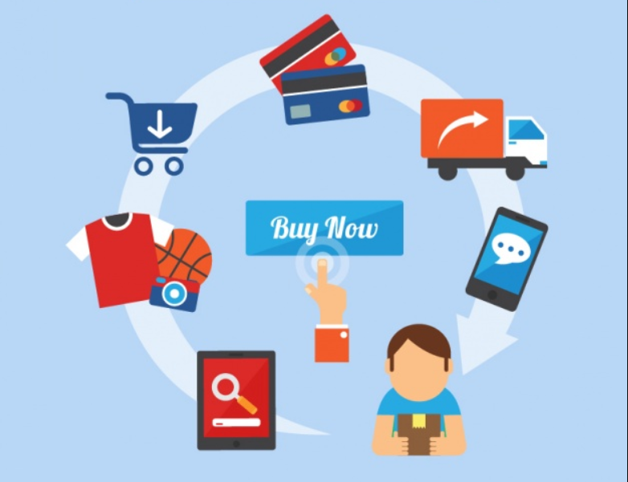
Giải pháp
ĐỂ TÀI: XÂY DỰNG WEBSITE BÁN HÀNG
12/20/19
1

Slide 4
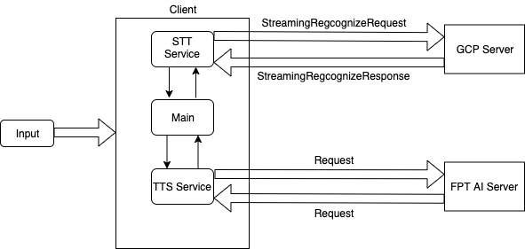
Mô hình hệ thống
ĐỂ TÀI: XÂY DỰNG WEBSITE BÁN HÀNG
12/20/19
1

Slide 5
Công nghệ ứng dụng
- Android
- GCP STT
- FPT AI TTS
ĐỂ TÀI: XÂY DỰNG WEBSITE BÁN HÀNG
12/20/19
1

Slide 6
Hệ điều hành Android
Android là hệ điều hành điện thoại di động mã nguồn mở miễn phí do Google phát triển dựa trên nền tảng của Linux. Bất kỳ một hãng sản xuất phần cứng nào cũng đều có thể tự do sử dụng hệ điều hành Android cho thiết bị của mình, miễn là các thiết bị ấy đáp ứng được các tiêu chuẩn cơ bản do Google đặt ra (có cảm ứng chạm, GPS, 3G,...).
Android là nền tảng cho thiết bị di động bao gồm một hệ điều hành, midware và một số ứng dụng chủ đạo. Bộ công cụ Android SDK cung cấp các công cụ và bộ thư viên các hàm API cần thiết để phát triển ứng dụng cho nền tảng Android sử dụng ngôn ngữ lập trình java.

Slide 7
Google Cloud Platform Speech To Text
gRPC : được phát triển bởi google, kết hợp giữa RPC, Protocol Buffers và http2.
ĐỂ TÀI: XÂY DỰNG WEBSITE BÁN HÀNG
12/20/19
1

Slide 8
http2?
(HTTP) là một giao thức ứng dụng, hiện là nền tảng của giao tiếp dữ liệu cho World Wide Web.
HTTP dựa trên mô hình Máy khách / Máy chủ
HTTP/2 Được phát hành năm 2015 bởi IETF
HTTP / 2 cung cấp nhiều cơ chế mới sẽ giảm thiểu các sự cố HTTP / 1.1 và các vấn đề sẽ tăng hiệu suất trang web
ĐỂ TÀI: XÂY DỰNG WEBSITE BÁN HÀNG
12/20/19
<number>

Slide 9
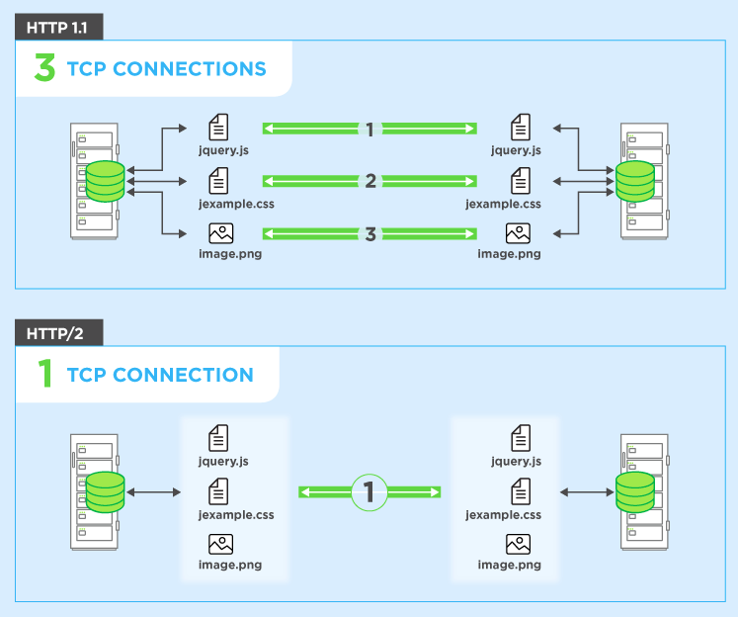
http2?
ĐỂ TÀI: XÂY DỰNG WEBSITE BÁN HÀNG
12/20/19
1

Slide 10
Protocol Buffers?
ĐỂ TÀI: XÂY DỰNG WEBSITE BÁN HÀNG
12/20/19
1

Slide 11
RPC?
RPC- hay còn gọi là Remote Procedure Call là một phương pháp dùng để trao đổi dữ liệu.
Khái quát một lời gọi thủ tục thông thường trong trường hợp mà caller và receiver không cùng nằm trong một process - và được phân tán trên các máy riêng biệt.
ĐỂ TÀI: XÂY DỰNG WEBSITE BÁN HÀNG
12/20/19
1

Slide 12
RPC?
Mục tiêu chính của phương pháp này là làm cho lời gọi từ xa RPC tương tự như thể lời gọi thủ tục thông thường cục bộ và ẩn đi việc truyền dữ liệu đi về qua mạng.
ĐỂ TÀI: XÂY DỰNG WEBSITE BÁN HÀNG
12/20/19
1

Slide 13
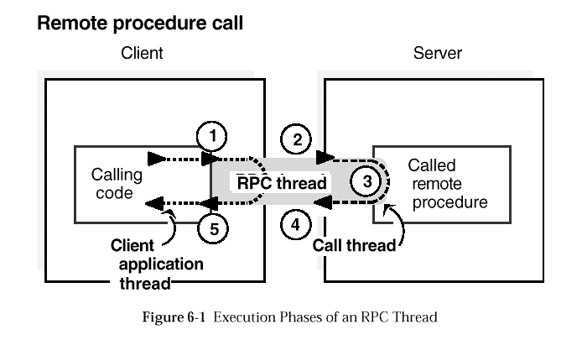
RPC?
ĐỂ TÀI: XÂY DỰNG WEBSITE BÁN HÀNG
12/20/19
1

Slide 14
FPT AI Speech To Text
FPT Speech Synthesis là sự kết hợp của:
Ngôn ngữ học (Linguistics): âm vị học (Phonology), hình thái học (Morphology), ngữ dụng học (Pragmatics)
Vật lý học: âm học
Công nghệ: Xử lý ngôn ngữ tự nhiên (Natural Language Processing), học máy (Machine Learning), xử lý tín hiệu số (Digital Signal Processing).
ĐỂ TÀI: XÂY DỰNG WEBSITE BÁN HÀNG
12/20/19
1

Slide 15
FPT AI Speech To Text
Phát triển dành riêng cho người Việt
Các giọng nói được cung cấp hiện tại:
Miền Bắc: 1 giọng nữ, 1 giọng nam
Miền Trung: 1 giọng nữ Huế
Miền Nam: 1 giọng nữ
ĐỂ TÀI: XÂY DỰNG WEBSITE BÁN HÀNG
12/20/19
1

Slide 16
Cài đặt
Thiết lập môi trường và giao diện
ĐỂ TÀI: XÂY DỰNG WEBSITE BÁN HÀNG
12/20/19
1

Slide 17




JDK / JRE 1.8
Môi trường
Sử dụng Android Studio 3.2
XAMPP
PHP
Built-in MySQL
Điện thoại Android 6.0 trở lên.

Slide 18
Kết luận và hướng phát triển
- Các kết quả đạt được
- Hạn chế
ĐỂ TÀI: XÂY DỰNG WEBSITE BÁN HÀNG
12/20/19
1

Slide 19
Kết quả đạt được
Tìm hiểu về các công nghệ sử dụng
Hiểu về quy trình xây dựng 1 ứng dụng web
Hiểu về mô hình hoạt động thương mại điện tử.
ĐỂ TÀI: XÂY DỰNG WEBSITE BÁN HÀNG
12/20/19
1

Slide 20
Hạn chế
Nhận diện giọng nói không đạt chuẩn nếu có nhiều tiếng ồn.
Sẽ mất phí nếu sử dụng lâu dài.
Chưa tận dụng, khai thác dữ liệu người dùng.
ĐỂ TÀI: XÂY DỰNG WEBSITE BÁN HÀNG
12/20/19
1

Slide 21
Hướng phát triển
Xây dựng 1 hệ thống STT và TTS, ko còn phụ thuộc vào google và FPT.
Tận dụng dữ liệu của người dùng để đưa ra những hướng phát triển phù hợp cho sản phẩm
Xây dựng thành 1 sản phẩm thương mại.
Tối ưu hóa khả năng nhận diện giọng nói khi có tiếng ồn.
ĐỂ TÀI: XÂY DỰNG WEBSITE BÁN HÀNG
12/20/19
1

Slide 22
Cảm ơn thầy cô và các bạn đã lắng nghe

